Slide 1

APP UNIFICADO PUC MINAS
EQUIPE:
Brenda Moreira Rodrigues
Gabriel Oliveira Portes de Rezende
Lucas Soares Magalhães
Victor Ribeiro de Souza

Slide 2
Contexto do Problema
Aplicativo atual PUC MINAS MOBILE

Slide 3
01
02
03
04
Acessibilidade
Muitos aplicativos
Muitas informações no aplicativo
Canvas
PucMobile
Interface
Desnecessário
Aplicativo feio
Avisos repetitivos

Slide 4
Solução
“Design é função, não forma.”
Steve Jobs

Slide 5
Tornar alunos mais comunicativos entre outros cursos
Mais interação
Divulgação eventos
Melhorar comunicação entre curso e professor
Mais acessibilidade

Slide 6
Divisão de tarefas
Brenda
Gabriel
Tela de Cadastro
Apresentação final
Video
Cadastro de Usuários
Cadastro de Entidade
Criação Rede PUC
Lucas
Victor
Conceoção da estrutura do template padrão ultilizado além de lógicas para simular bancos de dados ( comentario, úsuarios e reclamações ) em local storage
Formatação da apresentação em Powerpoint e
Criação Rede PUC

Slide 7
Metedologia

Slide 8
Ferramentas
Controle de Versão
Processo de Trabalho
Github
Miro
Entrevistas
Análise do que foi proposto
Divisão de tarefas
Finalização
Apresentação
Entrevistas
Análise do que foi proposto
Divisão de tarefas
Finalização
Apresentação

Slide 9
Interface

Slide 10
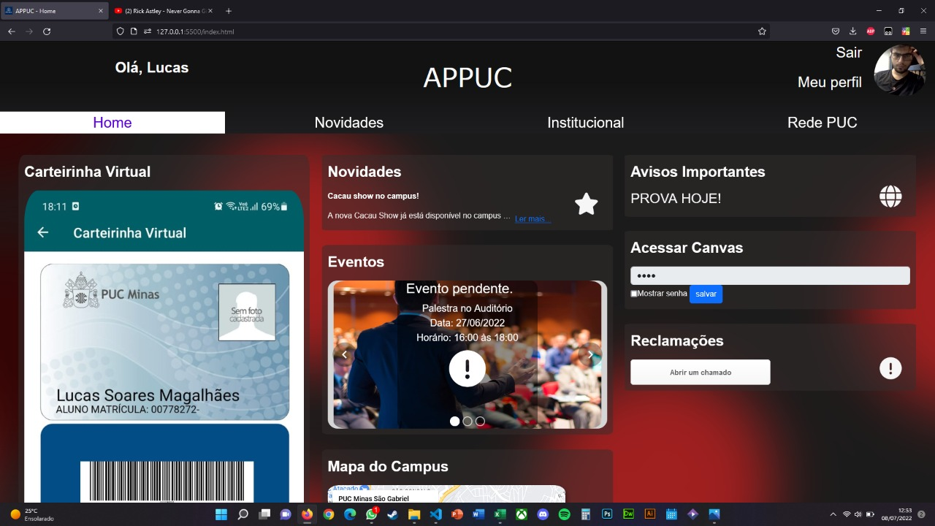

Slide 11
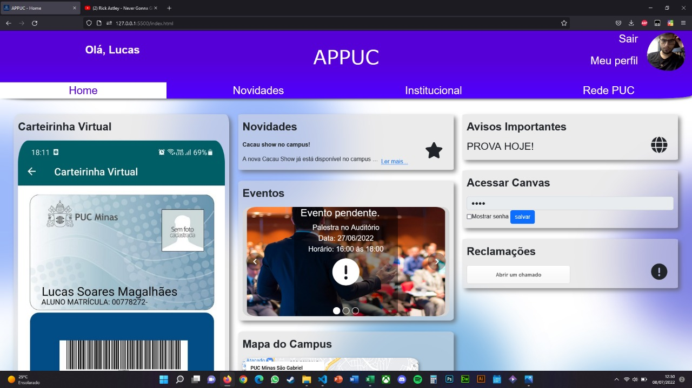

Slide 12
Próximo Passo
Para o próximo passo devemos buscar implementação de back-end e de mais interatividades entre os usuários para tornar tudo mais unificado.
“A melhor forma de prever o futuro é criá-lo”
Peter F. Drucker

Slide 13
Obrigado(a)!
TRABALHO INTERDICIPLINAR: Aplicações Web
EQUIPE:
Brenda Moreira Rodrigues
Gabriel Oliveira Portes de Rezende
Lucas Soares Magalhães
Victor Ribeiro de Souza

